Slide 1
EQIOM
Route de Lorquin, 57830 Heming

Slide 3
Cimenterie EQIOM
Route de Lorquin BP1
57830
Héming
14/02/2019
Jean-Baptiste ROUSSEL
Jean-Luc TWARDY
06 83 82 85 83 jean-luc.twardy@eqiom.com

Slide 4
Les mesures ont été effectué sur l’ensemble du rez-de-chaussée de tout le site la Cimenterie EQIOM, ainsi que les niveaux r+1 et r+2 des bureaux administratifs.
Une mesure « niveaux hauts » a été rajouté dans le but de mesurer la couverture réseau à certains point situés en altitude (allant de 6 à 54m).
Enfin une dernière mesure a été effectué dans la carrière située à l’extérieur du site de la cimenterie.

Slide 5
La société EQIOM souhaite que son site de Héming soit intégralement couvert en service voix.
Un projet de casque connecté est à l’étude au sein de la société et nécessiterait une couverture data intégrale.

Slide 11
Cimenterie EQIOM

Slide 12
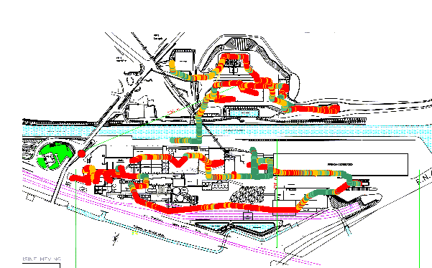
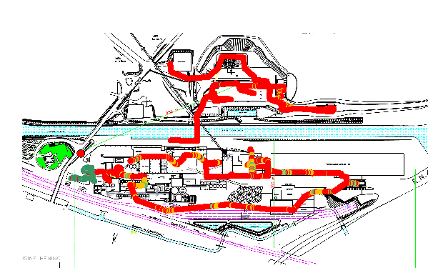
RdC

Slide 13
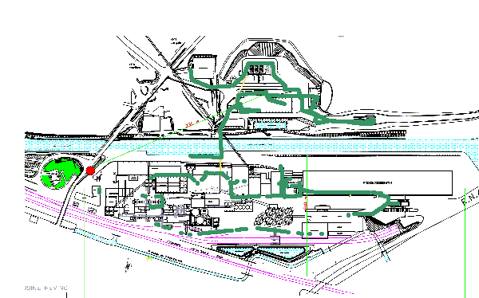
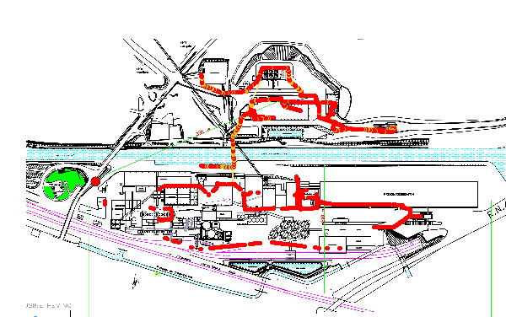
RdC

Slide 14
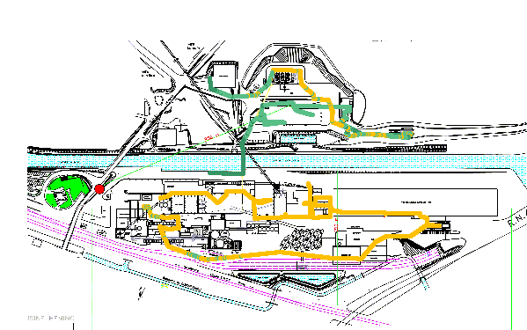
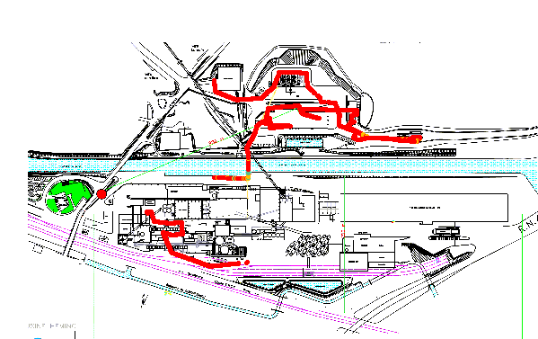
RdC

Slide 15
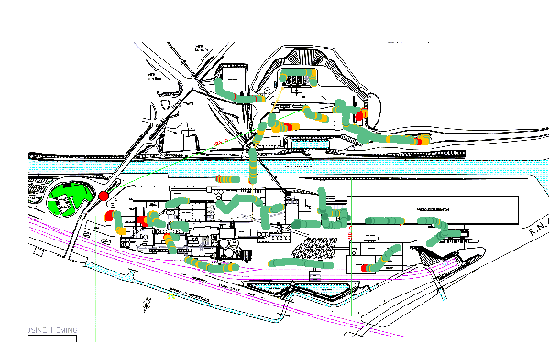
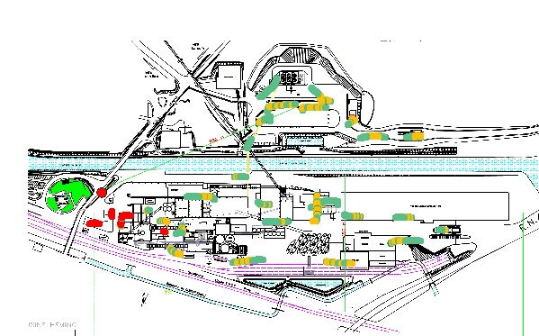
RdC

Slide 16
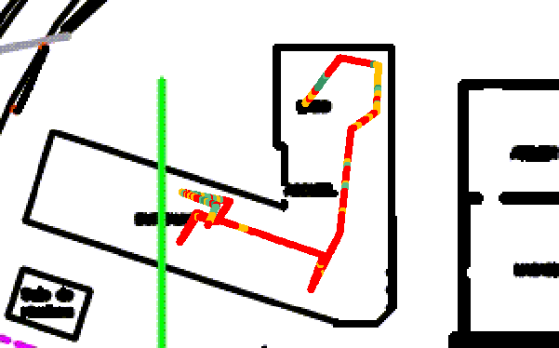
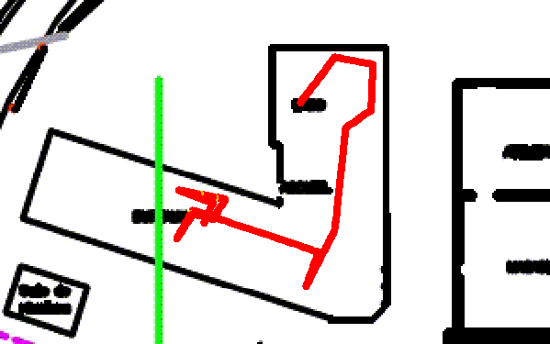
R+1 bureaux administratifs

Slide 17
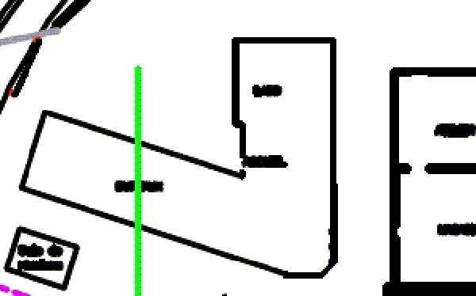

R+1 bureaux administratifs

Slide 18
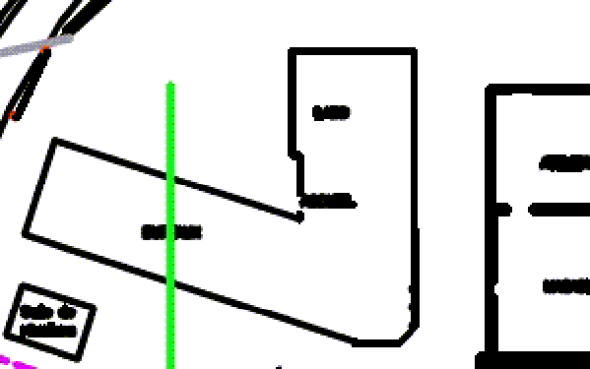

R+1 bureaux administratifs

Slide 19
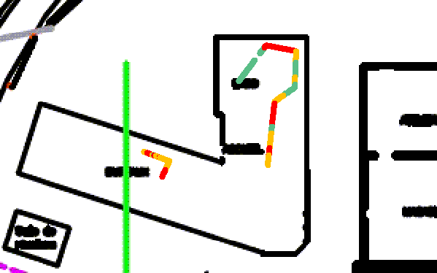
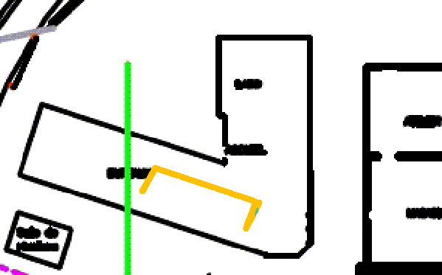
R+1 bureaux administratifs

Slide 20


R+2 bureaux administratifs

Slide 21


R+2 bureaux administratifs

Slide 22


R+2 bureaux administratifs

Slide 23


R+2 bureaux administratifs

Slide 24
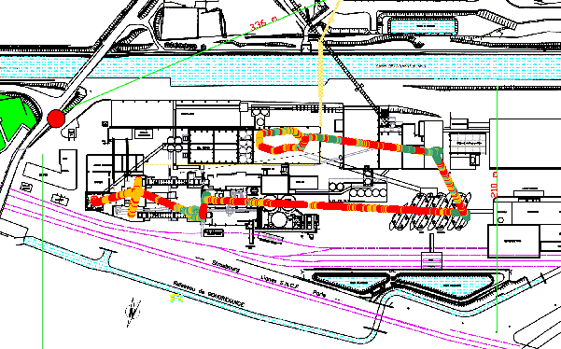
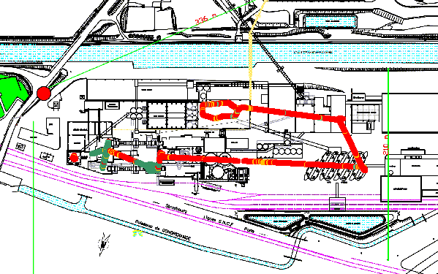
« hauts »

Slide 25
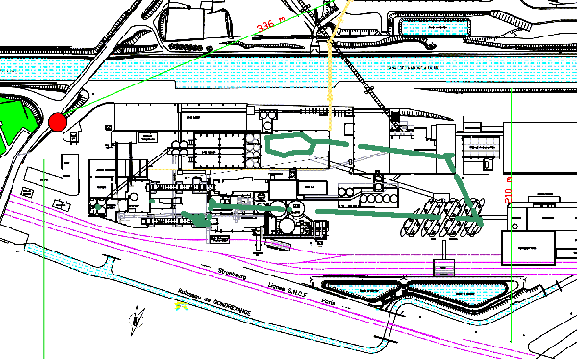
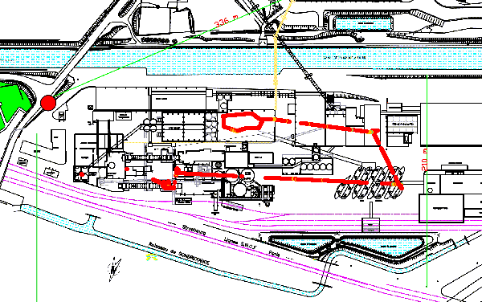
« hauts »

Slide 26
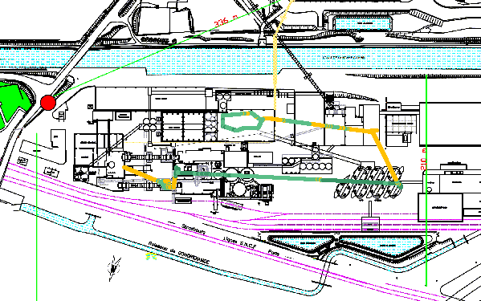
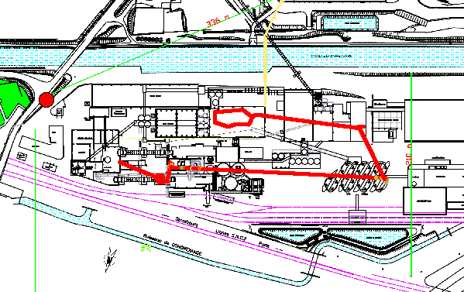
« hauts »

Slide 27
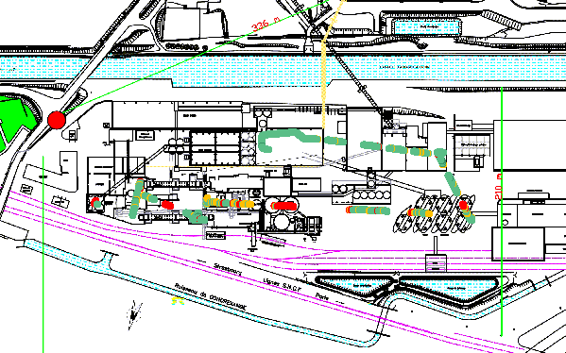
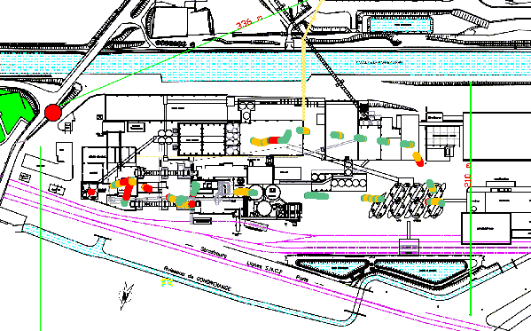
« hauts »

Slide 28
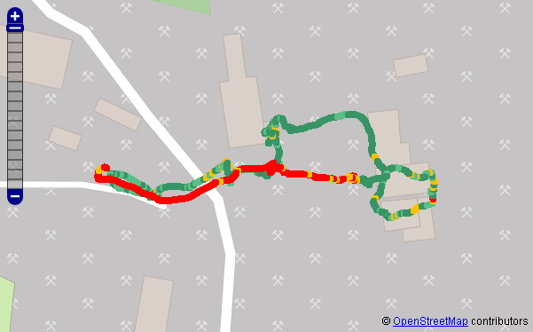
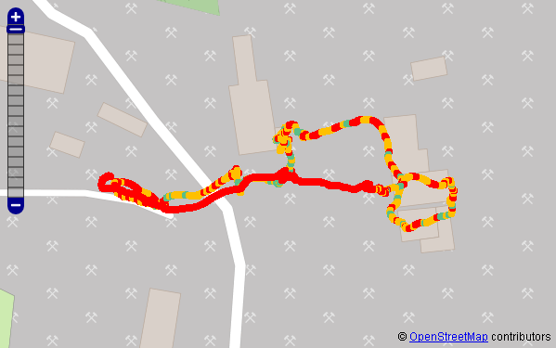
Carrière

Slide 29
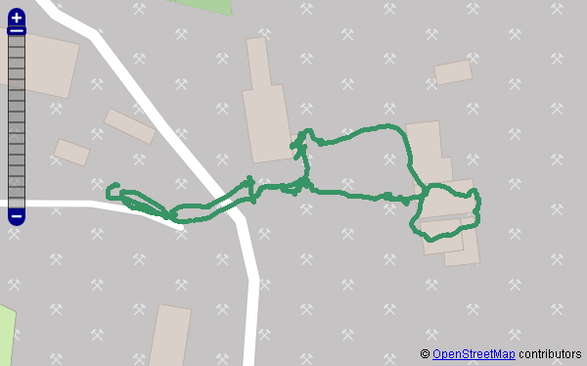
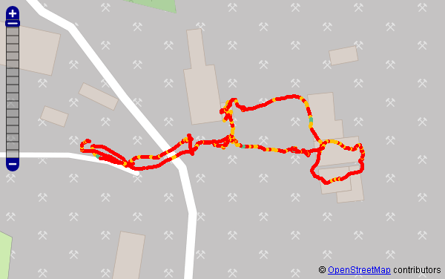
Carrière

Slide 30
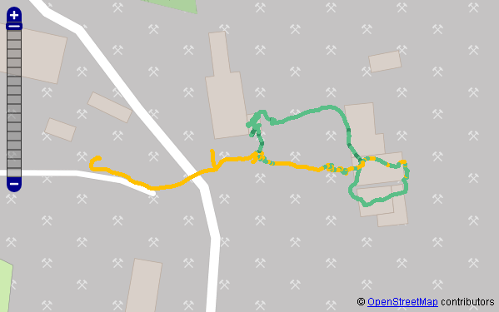
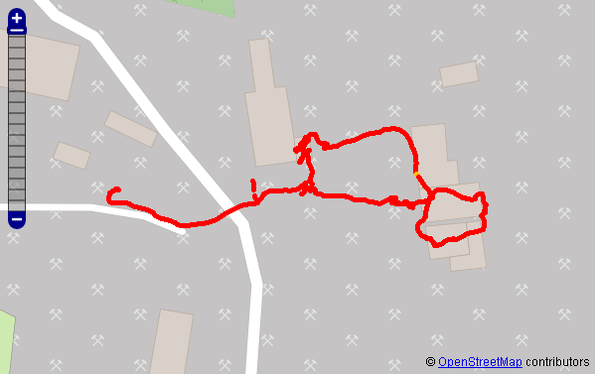
Carrière

Slide 31
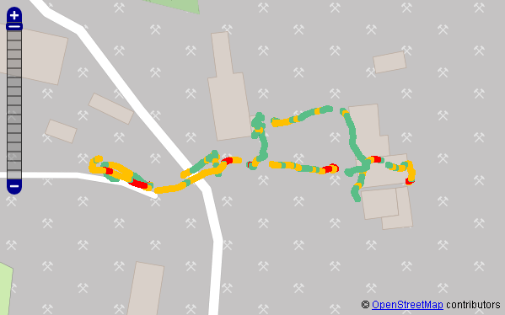
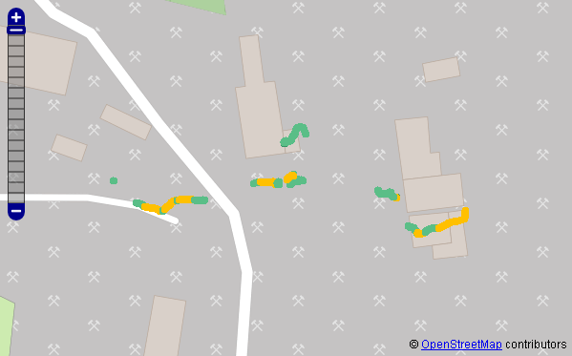
Carrière

Slide 33
Cimenterie EQIOM

Slide 34

Niveau RdC

Slide 35
SCANNER GSM/UMTS/LTE

Slide 36
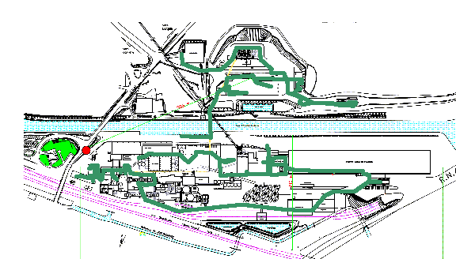
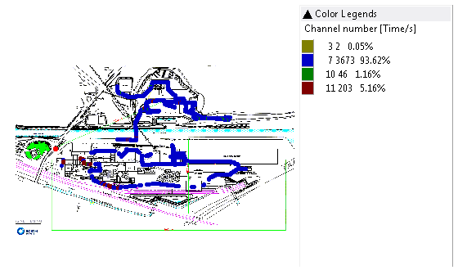
Niveau RdC Scanner 2G GSM 900
Orange
Niveau de couverture 2G (GSM900)
BCCH GSM 900
BCCH
Excellent
Bon
Acceptable
Mauvais

Slide 37
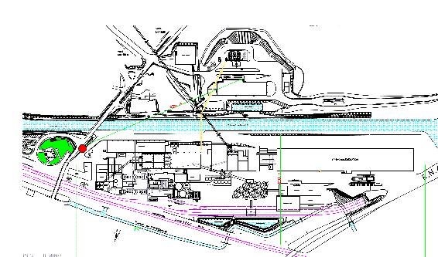
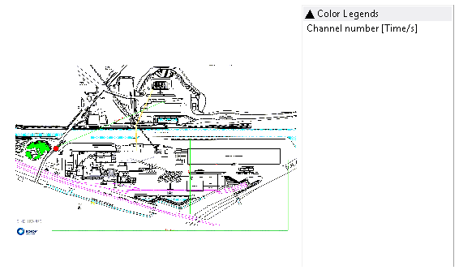
Niveau RdC Scanner 2G GSM 1800
Orange
Niveau de couverture 2G (GSM1800)
BCCH GSM 1800
BCCH
Excellent
Bon
Acceptable
Mauvais

Slide 38
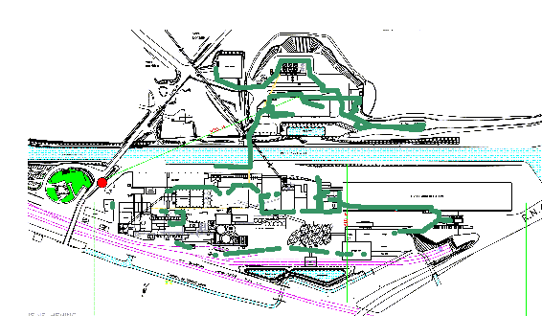
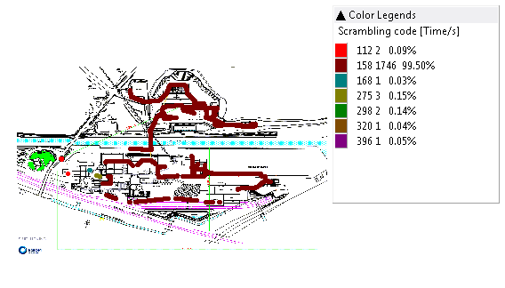
Niveau RdC Scanner 3G UMTS 900: 3011
Orange
Niveau de couverture 3G : 3011
Scrambling Code: 3011
SC
Excellent
Bon
Acceptable
Mauvais

Slide 39
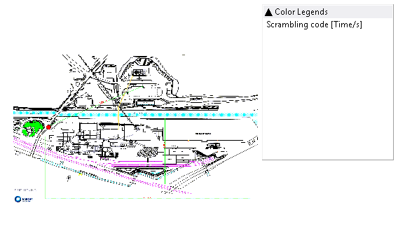
Niveau RdC Scanner 3G UMTS 2100: 10712
Orange
Niveau de couverture 3G : 10712
Scrambling Code: 10712
SC
Excellent
Bon
Acceptable
Mauvais

Slide 40
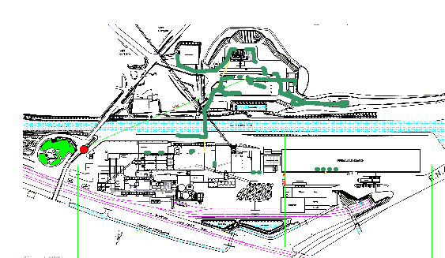
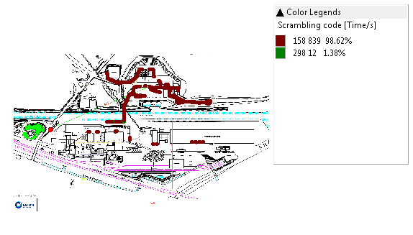
Niveau RdC Scanner 3G UMTS 2100: 10787
Orange
Niveau de couverture 3G : 10787
Scrambling Code: 10787
SC
Excellent
Bon
Acceptable
Mauvais

Slide 41
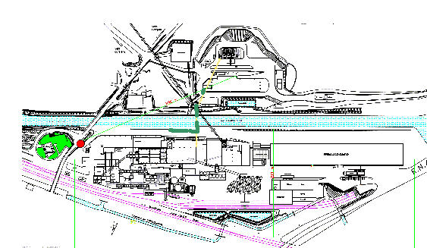
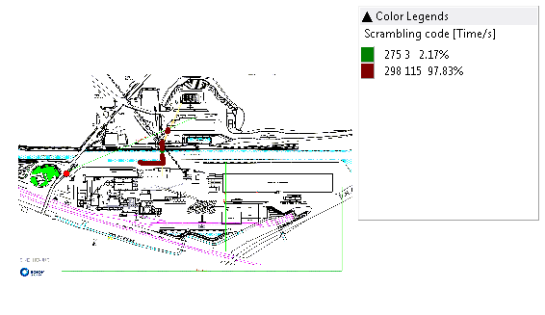
Niveau RdC Scanner 3G UMTS 2100: 10812
Orange
Niveau de couverture 3G : 10812
Scrambling Code: 10812
SC
Excellent
Bon
Acceptable
Mauvais

Slide 42
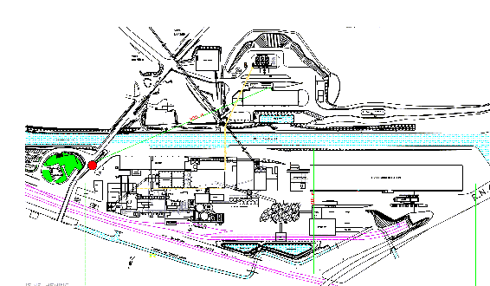
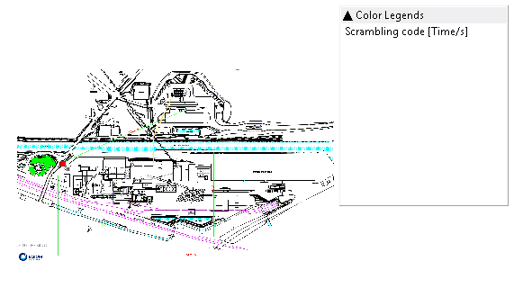
Niveau RdC Scanner 3G UMTS 2100: 10836
Orange
Niveau de couverture 3G : 10836
Scrambling Code: 10836
SC
Excellent
Bon
Acceptable
Mauvais

Slide 43

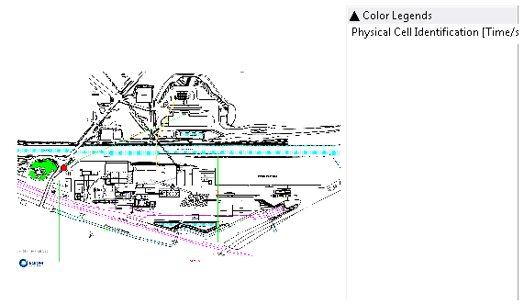
Niveau RdC Scanner 4G LTE 700: 9310
Orange
Niveau de couverture 4G : 9310
PCI: 9310
PCI
Excellent
Bon
Acceptable
Mauvais

Slide 44
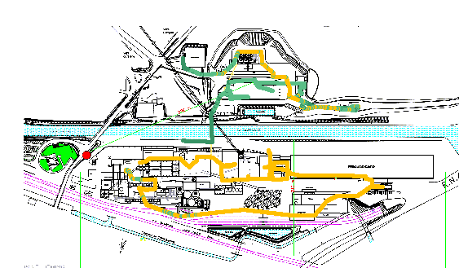
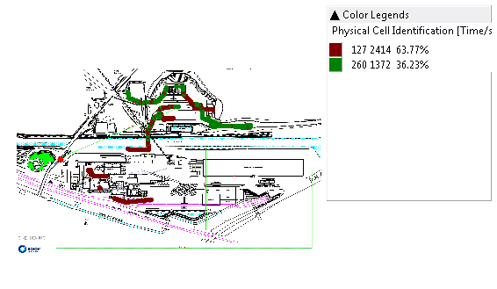
Niveau RdC Scanner 4G LTE 800: 6400
Orange
Niveau de couverture 4G : 6400
PCI: 6400
PCI
Excellent
Bon
Acceptable
Mauvais

Slide 45
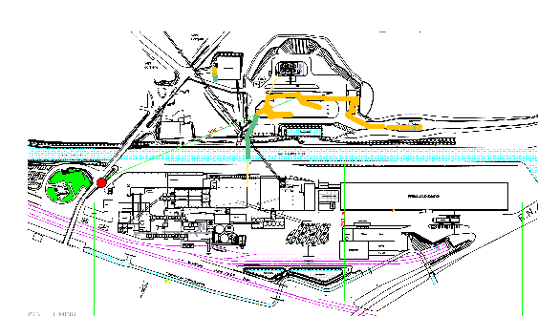
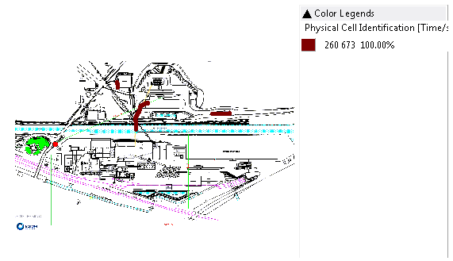
Niveau RdC Scanner 4G LTE 1800: 1300
Orange
Niveau de couverture 4G : 1300
PCI: 1300
PCI
Excellent
Bon
Acceptable
Mauvais

Slide 46
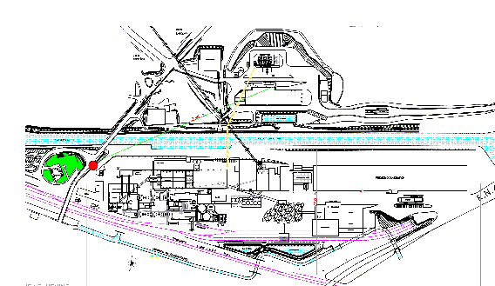

Niveau RdC Scanner 4G LTE 2100: 547
Orange
Niveau de couverture 4G : 547
PCI: 547
PCI
Excellent
Bon
Acceptable
Mauvais

Slide 47
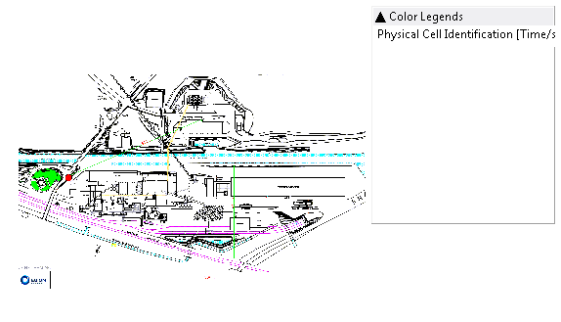
Niveau RdC Scanner 4G LTE 2600: 3000
Orange
Niveau de couverture 4G : 3000
PCI: 3000
PCI
Excellent
Bon
Acceptable
Mauvais

Slide 48
Mobile Idle Trial

Slide 49



Niveau RdC Mobile Idle Trial
Orange
2G Rx Level (GSM)
3G RSCP (UMTS)
4G RSRP (LTE)
Excellent
Bon
Acceptable
Mauvais
Excellent
Bon
Acceptable
Mauvais
Excellent
Bon
Acceptable
Mauvais

Slide 50


Niveau RdC Mobile Idle Trial
Orange
3G EC/N0 (UMTS)
4G RSRQ (LTE)
Excellent
Bon
Acceptable
Mauvais
Excellent
Bon
Acceptable
Mauvais

Slide 51


Niveau RdC Serving Band
Mobile Idle Trial

Slide 52
Mobile Voix Dual

Slide 53


Niveau RdC Mobile Voix Dual
Orange
Niveau de couverture 2G (GSM)
Qualité 2G (GSM)
Excellent
Bon
Acceptable
Mauvais
Excellent
Bon
Acceptable
Mauvais

Slide 54


Niveau RdC Mobile Voix Dual
Orange
Niveau de couverture 3G (UMTS)
Qualité 3G (UMTS)
Excellent
Bon
Acceptable
Mauvais
Excellent
Bon
Acceptable
Mauvais

Slide 55

Niveau RdC Serving Band
Mobile Voix Dual

Slide 56
Mobile Voix Trial

Slide 57



Niveau RdC Mobile Voix Trial
Orange
2G Rx Level (GSM)
3G RSCP (UMTS)
4G RSRP (LTE)
Excellent
Bon
Acceptable
Mauvais
Excellent
Bon
Acceptable
Mauvais
Excellent
Bon
Acceptable
Mauvais

Slide 58



Niveau RdC Mobile Voix Trial
Orange
2G Rx Qual (GSM)
3G EC/N0 (UMTS)
4G RSRQ (LTE)
Excellent
Bon
Acceptable
Mauvais
Excellent
Bon
Acceptable
Mauvais
Excellent
Bon
Acceptable
Mauvais

Slide 59

Niveau xx9 Serving Band
Mobile Voix Trial

Slide 60
Mobile Data Dual

Slide 61


Niveau RdC Mobile Data Dual
Orange
Niveau de couverture 2G (GSM)
Qualité 2G (GSM)
Excellent
Bon
Acceptable
Mauvais
Excellent
Bon
Acceptable
Mauvais

Slide 62


Niveau RdC Mobile Data Dual
Orange
Niveau de couverture 3G (UMTS)
Qualité 3G (UMTS)
Excellent
Bon
Acceptable
Mauvais
Excellent
Bon
Acceptable
Mauvais

Slide 63


Niveau RdC Mobile Data Dual
Orange
Débit DL
Débit UL
Excellent
Bon
Acceptable
Mauvais
Excellent
Bon
Acceptable
Mauvais

Slide 64

Niveau RdC Serving Band
Mobile Data Dual

Slide 65
Mobile Data Trial

Slide 66


Niveau RdC Mobile Data Trial
Orange
2G Rx Level (GSM)
3G RSCP (UMTS)
4G RSRP (LTE)
Excellent
Bon
Acceptable
Mauvais
Excellent
Bon
Acceptable
Mauvais
Excellent
Bon
Acceptable
Mauvais

Slide 67

Niveau RdC Mobile Data Trial
Orange
3G EC/N0 (UMTS)
4G RSRQ (LTE)
Excellent
Bon
Acceptable
Mauvais
Excellent
Bon
Acceptable
Mauvais

Slide 68


Niveau RdC Mobile Data Trial
Orange
Débit DL
Débit UL
Excellent
Bon
Acceptable
Mauvais
Excellent
Bon
Acceptable
Mauvais

Slide 69

Niveau RdC Serving Band
Mobile Data Trial

Slide 70
Niveau R+1 bureaux administratifs

Slide 71
SCANNER GSM/UMTS/LTE

Slide 72


Niveau R+1 bureaux administratifs Scanner 2G GSM 900
Orange
Niveau de couverture 2G (GSM900)
BCCH GSM 900
BCCH
Excellent
Bon
Acceptable
Mauvais

Slide 73


Niveau R+1 bureaux administratifs Scanner 2G GSM 1800
Orange
Niveau de couverture 2G (GSM1800)
BCCH GSM 1800
BCCH
Excellent
Bon
Acceptable
Mauvais

Slide 74


Niveau R+1 bureaux administratifs Scanner 3G UMTS 900: 3011
Orange
Niveau de couverture 3G : 3011
Scrambling Code: 3011
SC
Excellent
Bon
Acceptable
Mauvais

Slide 75

Niveau R+1 bureaux administratifs Scanner 3G UMTS 2100: 10712
Orange
Niveau de couverture 3G : 10712
Scrambling Code: 10712
SC
Excellent
Bon
Acceptable
Mauvais

Slide 76


Niveau R+1 bureaux administratifs Scanner 3G UMTS 2100: 10787
Orange
Niveau de couverture 3G : 10787
Scrambling Code: 10787
SC
Excellent
Bon
Acceptable
Mauvais

Slide 77

Niveau R+1 bureaux administratifs Scanner 3G UMTS 2100: 10812
Orange
Niveau de couverture 3G : 10812
Scrambling Code: 10812
SC
Excellent
Bon
Acceptable
Mauvais

Slide 78

Niveau R+1 bureaux administratifs Scanner 3G UMTS 2100: 10836
Orange
Niveau de couverture 3G : 10836
Scrambling Code: 10836
SC
Excellent
Bon
Acceptable
Mauvais

Slide 79


Niveau R+1 bureaux administratifs Scanner 4G LTE 700: 9310
Orange
Niveau de couverture 4G : 9310
PCI: 9310
PCI
Excellent
Bon
Acceptable
Mauvais

Slide 80


Niveau R+1 bureaux administratifs Scanner 4G LTE 800: 6400
Orange
Niveau de couverture 4G : 6400
PCI: 6400
PCI
Excellent
Bon
Acceptable
Mauvais

Slide 81


Niveau R+1 bureaux administratifs Scanner 4G LTE 1800: 1300
Orange
Niveau de couverture 4G : 1300
PCI: 1300
PCI
Excellent
Bon
Acceptable
Mauvais

Slide 82


Niveau R+1 bureaux administratifs Scanner 4G LTE 2100: 547
Orange
Niveau de couverture 4G : 547
PCI: 547
PCI
Excellent
Bon
Acceptable
Mauvais

Slide 83

Niveau R+1 bureaux administratifs Scanner 4G LTE 2600: 3000
Orange
Niveau de couverture 4G : 3000
PCI: 3000
PCI
Excellent
Bon
Acceptable
Mauvais

Slide 84
Mobile Idle Trial

Slide 85



Niveau R+1 bureaux administratifs Mobile Idle Trial
Orange
2G Rx Level (GSM)
3G RSCP (UMTS)
4G RSRP (LTE)
Excellent
Bon
Acceptable
Mauvais
Excellent
Bon
Acceptable
Mauvais
Excellent
Bon
Acceptable
Mauvais

Slide 86


Niveau R+1 bureaux administratifs Mobile Idle Trial
Orange
3G EC/N0 (UMTS)
4G RSRQ (LTE)
Excellent
Bon
Acceptable
Mauvais
Excellent
Bon
Acceptable
Mauvais

Slide 87

Niveau R+1 bureaux administratifs Serving Band
Mobile Idle Trial

Slide 88
Mobile Voix Dual

Slide 89


Niveau R+1 bureaux administratifs Mobile Voix Dual
Orange
Niveau de couverture 2G (GSM)
Qualité 2G (GSM)
Excellent
Bon
Acceptable
Mauvais
Excellent
Bon
Acceptable
Mauvais

Slide 90


Niveau R+1 bureaux administratifs Mobile Voix Dual
Orange
Niveau de couverture 3G (UMTS)
Qualité 3G (UMTS)
Excellent
Bon
Acceptable
Mauvais
Excellent
Bon
Acceptable
Mauvais

Slide 91

Niveau R+1 bureaux administratifs Serving Band
Mobile Voix Dual

Slide 92
Mobile Voix Trial

Slide 93

Niveau R+1 bureaux administratifs Mobile Voix Trial
Orange
2G Rx Level (GSM)
3G RSCP (UMTS)
4G RSRP (LTE)
Excellent
Bon
Acceptable
Mauvais
Excellent
Bon
Acceptable
Mauvais
Excellent
Bon
Acceptable
Mauvais

Slide 94



Niveau R+1 bureaux administratifs Mobile Voix Trial
Orange
2G Rx Qual (GSM)
3G EC/N0 (UMTS)
4G RSRQ (LTE)
Excellent
Bon
Acceptable
Mauvais
Excellent
Bon
Acceptable
Mauvais
Excellent
Bon
Acceptable
Mauvais

Slide 95

Niveau R+1 bureaux administratifs Serving Band
Mobile Voix Trial

Slide 96
Mobile Data Dual

Slide 97

Niveau R+1 bureaux administratifs Mobile Data Dual
Orange
Niveau de couverture 2G (GSM)
Qualité 2G (GSM)
Excellent
Bon
Acceptable
Mauvais
Excellent
Bon
Acceptable
Mauvais

Slide 98


Niveau R+1 bureaux administratifs Mobile Data Dual
Orange
Niveau de couverture 3G (UMTS)
Qualité 3G (UMTS)
Excellent
Bon
Acceptable
Mauvais
Excellent
Bon
Acceptable
Mauvais

Slide 99


Niveau R+1 bureaux administratifs Mobile Data Dual
Orange
Débit DL
Débit UL
Excellent
Bon
Acceptable
Mauvais
Excellent
Bon
Acceptable
Mauvais

Slide 100

Niveau R+1 bureaux administratifs Serving Band
Mobile Data Dual

Slide 101
Mobile Data Trial

Slide 102

Niveau R+1 bureaux administratifs Mobile Data Trial
Orange
2G Rx Level (GSM)
3G RSCP (UMTS)
4G RSRP (LTE)
Excellent
Bon
Acceptable
Mauvais
Excellent
Bon
Acceptable
Mauvais
Excellent
Bon
Acceptable
Mauvais

Slide 103

Niveau R+1 bureaux administratifs Mobile Data Trial
Orange
3G EC/N0 (UMTS)
4G RSRQ (LTE)
Excellent
Bon
Acceptable
Mauvais
Excellent
Bon
Acceptable
Mauvais

Slide 104


Niveau R+1 bureaux administratifs Mobile Data Trial
Orange
Débit DL
Débit UL
Excellent
Bon
Acceptable
Mauvais
Excellent
Bon
Acceptable
Mauvais

Slide 105

Niveau R+1 bureaux administratifs Serving Band
Mobile Data Trial

Slide 106
Niveau R+2 bureaux administratifs

Slide 107
SCANNER GSM/UMTS/LTE

Slide 108


Niveau R+2 bureaux administratifs Scanner 2G GSM 900
Orange
Niveau de couverture 2G (GSM900)
BCCH GSM 900
BCCH
Excellent
Bon
Acceptable
Mauvais

Slide 109


Niveau R+2 bureaux administratifs Scanner 2G GSM 1800
Orange
Niveau de couverture 2G (GSM1800)
BCCH GSM 1800
BCCH
Excellent
Bon
Acceptable
Mauvais

Slide 110


Niveau R+2 bureaux administratifs Scanner 3G UMTS 900: 3011
Orange
Niveau de couverture 3G : 3011
Scrambling Code: 3011
SC
Excellent
Bon
Acceptable
Mauvais

Slide 111

Niveau R+2 bureaux administratifs Scanner 3G UMTS 2100: 10712
Orange
Niveau de couverture 3G : 10712
Scrambling Code: 10712
SC
Excellent
Bon
Acceptable
Mauvais

Slide 112


Niveau R+2 bureaux administratifs Scanner 3G UMTS 2100: 10787
Orange
Niveau de couverture 3G : 10787
Scrambling Code: 10787
SC
Excellent
Bon
Acceptable
Mauvais

Slide 113

Niveau R+2 bureaux administratifs Scanner 3G UMTS 2100: 10812
Orange
Niveau de couverture 3G : 10812
Scrambling Code: 10812
SC
Excellent
Bon
Acceptable
Mauvais

Slide 114

Niveau R+2 bureaux administratifs Scanner 3G UMTS 2100: 10836
Orange
Niveau de couverture 3G : 10836
Scrambling Code: 10836
SC
Excellent
Bon
Acceptable
Mauvais

Slide 115


Niveau R+2 bureaux administratifs Scanner 4G LTE 700: 9310
Orange
Niveau de couverture 4G : 9310
PCI: 9310
PCI
Excellent
Bon
Acceptable
Mauvais

Slide 116


Niveau R+2 bureaux administratifs Scanner 4G LTE 800: 6400
Orange
Niveau de couverture 4G : 6400
PCI: 6400
PCI
Excellent
Bon
Acceptable
Mauvais

Slide 117


Niveau R+2 bureaux administratifs Scanner 4G LTE 1800: 1300
Orange
Niveau de couverture 4G : 1300
PCI: 1300
PCI
Excellent
Bon
Acceptable
Mauvais

Slide 118


Niveau R+2 bureaux administratifs Scanner 4G LTE 2100: 547
Orange
Niveau de couverture 4G : 547
PCI: 547
PCI
Excellent
Bon
Acceptable
Mauvais

Slide 119

Niveau R+2 bureaux administratifs Scanner 4G LTE 2600: 3000
Orange
Niveau de couverture 4G : 3000
PCI: 3000
PCI
Excellent
Bon
Acceptable
Mauvais

Slide 120
Mobile Idle Trial

Slide 121



Niveau R+2 bureaux administratifs Mobile Idle Trial
Orange
2G Rx Level (GSM)
3G RSCP (UMTS)
4G RSRP (LTE)
Excellent
Bon
Acceptable
Mauvais
Excellent
Bon
Acceptable
Mauvais
Excellent
Bon
Acceptable
Mauvais

Slide 122


Niveau R+2 bureaux administratifs Mobile Idle Trial
Orange
3G EC/N0 (UMTS)
4G RSRQ (LTE)
Excellent
Bon
Acceptable
Mauvais
Excellent
Bon
Acceptable
Mauvais

Slide 123

Niveau R+2 bureaux administratifs Serving Band
Mobile Idle Trial

Slide 124
Mobile Voix Dual

Slide 125


Niveau R+2 bureaux administratifs Mobile Voix Dual
Orange
Niveau de couverture 2G (GSM)
Qualité 2G (GSM)
Excellent
Bon
Acceptable
Mauvais
Excellent
Bon
Acceptable
Mauvais

Slide 126


Niveau R+2 bureaux administratifs Mobile Voix Dual
Orange
Niveau de couverture 3G (UMTS)
Qualité 3G (UMTS)
Excellent
Bon
Acceptable
Mauvais
Excellent
Bon
Acceptable
Mauvais

Slide 127

Niveau R+2 bureaux administratifs Serving Band
Mobile Voix Dual

Slide 128
Mobile Voix Trial

Slide 129

Niveau R+2 bureaux administratifs Mobile Voix Trial
Orange
2G Rx Level (GSM)
3G RSCP (UMTS)
4G RSRP (LTE)
Excellent
Bon
Acceptable
Mauvais
Excellent
Bon
Acceptable
Mauvais
Excellent
Bon
Acceptable
Mauvais

Slide 130


Niveau R+2 bureaux administratifs Mobile Voix Trial
Orange
2G Rx Qual (GSM)
3G EC/N0 (UMTS)
4G RSRQ (LTE)
Excellent
Bon
Acceptable
Mauvais
Excellent
Bon
Acceptable
Mauvais
Excellent
Bon
Acceptable
Mauvais

Slide 131

Niveau R+2 bureaux administratifs Serving Band
Mobile Voix Trial

Slide 132
Mobile Data Dual

Slide 133

Niveau R+2 bureaux administratifs Mobile Data Dual
Orange
Niveau de couverture 2G (GSM)
Qualité 2G (GSM)
Excellent
Bon
Acceptable
Mauvais
Excellent
Bon
Acceptable
Mauvais

Slide 134


Niveau R+2 bureaux administratifs Mobile Data Dual
Orange
Niveau de couverture 3G (UMTS)
Qualité 3G (UMTS)
Excellent
Bon
Acceptable
Mauvais
Excellent
Bon
Acceptable
Mauvais

Slide 135


Niveau R+2 bureaux administratifs Mobile Data Dual
Orange
Débit DL
Débit UL
Excellent
Bon
Acceptable
Mauvais
Excellent
Bon
Acceptable
Mauvais

Slide 136

Niveau R+2 bureaux administratifs Serving Band
Mobile Data Dual

Slide 137
Mobile Data Trial

Slide 138

Niveau R+2 bureaux administratifs Mobile Data Trial
Orange
2G Rx Level (GSM)
3G RSCP (UMTS)
4G RSRP (LTE)
Excellent
Bon
Acceptable
Mauvais
Excellent
Bon
Acceptable
Mauvais
Excellent
Bon
Acceptable
Mauvais

Slide 139


Niveau R+2 bureaux administratifs Mobile Data Trial
Orange
3G EC/N0 (UMTS)
4G RSRQ (LTE)
Excellent
Bon
Acceptable
Mauvais
Excellent
Bon
Acceptable
Mauvais

Slide 140


Niveau R+2 bureaux administratifs Mobile Data Trial
Orange
Débit DL
Débit UL
Excellent
Bon
Acceptable
Mauvais
Excellent
Bon
Acceptable
Mauvais

Slide 141

Niveau R+2 bureaux administratifs Serving Band
Mobile Data Trial

Slide 142
Niveaux « hauts »

Slide 143
SCANNER GSM/UMTS/LTE

Slide 144


Niveaux « hauts » Scanner 2G GSM 900
Orange
Niveau de couverture 2G (GSM900)
BCCH GSM 900
BCCH
Excellent
Bon
Acceptable
Mauvais

Slide 145


Niveaux « hauts » Scanner 2G GSM 1800
Orange
Niveau de couverture 2G (GSM1800)
BCCH GSM 1800
BCCH
Excellent
Bon
Acceptable
Mauvais

Slide 146


Niveaux « hauts » Scanner 3G UMTS 900: 3011
Orange
Niveau de couverture 3G : 3011
Scrambling Code: 3011
SC
Excellent
Bon
Acceptable
Mauvais

Slide 147

Niveaux « hauts » Scanner 3G UMTS 2100: 10712
Orange
Niveau de couverture 3G : 10712
Scrambling Code: 10712
SC
Excellent
Bon
Acceptable
Mauvais

Slide 148


Niveaux « hauts » Scanner 3G UMTS 2100: 10787
Orange
Niveau de couverture 3G : 10787
Scrambling Code: 10787
SC
Excellent
Bon
Acceptable
Mauvais

Slide 149


Niveaux « hauts » Scanner 3G UMTS 2100: 10812
Orange
Niveau de couverture 3G : 10812
Scrambling Code: 10812
SC
Excellent
Bon
Acceptable
Mauvais

Slide 150


Niveaux « hauts » Scanner 3G UMTS 2100: 10836
Orange
Niveau de couverture 3G : 10836
Scrambling Code: 10836
SC
Excellent
Bon
Acceptable
Mauvais

Slide 151


Niveaux « hauts » Scanner 4G LTE 700: 9310
Orange
Niveau de couverture 4G : 9310
PCI: 9310
PCI
Excellent
Bon
Acceptable
Mauvais

Slide 152


Niveaux « hauts » Scanner 4G LTE 800: 6400
Orange
Niveau de couverture 4G : 6400
PCI: 6400
PCI
Excellent
Bon
Acceptable
Mauvais

Slide 153


Niveaux « hauts » Scanner 4G LTE 1800: 1300
Orange
Niveau de couverture 4G : 1300
PCI: 1300
PCI
Excellent
Bon
Acceptable
Mauvais

Slide 154


Niveaux « hauts » Scanner 4G LTE 2100: 547
Orange
Niveau de couverture 4G : 547
PCI: 547
PCI
Excellent
Bon
Acceptable
Mauvais

Slide 155

Niveaux « hauts » Scanner 4G LTE 2600: 3000
Orange
Niveau de couverture 4G : 3000
PCI: 3000
PCI
Excellent
Bon
Acceptable
Mauvais

Slide 156
Mobile Idle Trial

Slide 157



Niveaux « hauts » Mobile Idle Trial
Orange
2G Rx Level (GSM)
3G RSCP (UMTS)
4G RSRP (LTE)
Excellent
Bon
Acceptable
Mauvais
Excellent
Bon
Acceptable
Mauvais
Excellent
Bon
Acceptable
Mauvais

Slide 158


Niveaux « hauts » Mobile Idle Trial
Orange
3G EC/N0 (UMTS)
4G RSRQ (LTE)
Excellent
Bon
Acceptable
Mauvais
Excellent
Bon
Acceptable
Mauvais

Slide 159

Niveaux « hauts » Serving Band
Mobile Idle Trial

Slide 160
Mobile Voix Dual

Slide 161


Niveaux « hauts » Mobile Voix Dual
Orange
Niveau de couverture 2G (GSM)
Qualité 2G (GSM)
Excellent
Bon
Acceptable
Mauvais
Excellent
Bon
Acceptable
Mauvais

Slide 162


Niveaux « hauts » Mobile Voix Dual
Orange
Niveau de couverture 3G (UMTS)
Qualité 3G (UMTS)
Excellent
Bon
Acceptable
Mauvais
Excellent
Bon
Acceptable
Mauvais

Slide 163

Niveaux « hauts » Serving Band
Mobile Voix Dual

Slide 164
Mobile Voix Trial

Slide 165



Niveaux « hauts » Mobile Voix Trial
Orange
2G Rx Level (GSM)
3G RSCP (UMTS)
4G RSRP (LTE)
Excellent
Bon
Acceptable
Mauvais
Excellent
Bon
Acceptable
Mauvais
Excellent
Bon
Acceptable
Mauvais

Slide 166



Niveaux « hauts » Mobile Voix Trial
Orange
2G Rx Qual (GSM)
3G EC/N0 (UMTS)
4G RSRQ (LTE)
Excellent
Bon
Acceptable
Mauvais
Excellent
Bon
Acceptable
Mauvais
Excellent
Bon
Acceptable
Mauvais

Slide 167

Niveaux « hauts » Serving Band
Mobile Voix Trial

Slide 168
Mobile Data Dual

Slide 169


Niveaux « hauts » Mobile Data Dual
Orange
Niveau de couverture 2G (GSM)
Qualité 2G (GSM)
Excellent
Bon
Acceptable
Mauvais
Excellent
Bon
Acceptable
Mauvais

Slide 170


Niveaux « hauts » Mobile Data Dual
Orange
Niveau de couverture 3G (UMTS)
Qualité 3G (UMTS)
Excellent
Bon
Acceptable
Mauvais
Excellent
Bon
Acceptable
Mauvais

Slide 171


Niveaux « hauts » Mobile Data Dual
Orange
Débit DL
Débit UL
Excellent
Bon
Acceptable
Mauvais
Excellent
Bon
Acceptable
Mauvais

Slide 172

Niveaux « hauts » Serving Band
Mobile Data Dual

Slide 173
Mobile Data Trial

Slide 174



Niveaux « hauts » Mobile Data Trial
Orange
2G Rx Level (GSM)
3G RSCP (UMTS)
4G RSRP (LTE)
Excellent
Bon
Acceptable
Mauvais
Excellent
Bon
Acceptable
Mauvais
Excellent
Bon
Acceptable
Mauvais

Slide 175


Niveaux « hauts » Mobile Data Trial
Orange
3G EC/N0 (UMTS)
4G RSRQ (LTE)
Excellent
Bon
Acceptable
Mauvais
Excellent
Bon
Acceptable
Mauvais

Slide 176


Niveaux « hauts » Mobile Data Trial
Orange
Débit DL
Débit UL
Excellent
Bon
Acceptable
Mauvais
Excellent
Bon
Acceptable
Mauvais

Slide 177

Niveaux « hauts » Serving Band
Mobile Data Trial

Slide 178
Niveau Carrière

Slide 179
SCANNER GSM/UMTS/LTE

Slide 180


Niveau Carrière Scanner 2G GSM 900
Orange
Niveau de couverture 2G (GSM900)
BCCH GSM 900
BCCH
Excellent
Bon
Acceptable
Mauvais

Slide 181


Niveau Carrière Scanner 2G GSM 1800
Orange
Niveau de couverture 2G (GSM1800)
BCCH GSM 1800
BCCH
Excellent
Bon
Acceptable
Mauvais

Slide 182


Niveau Carrière Scanner 3G UMTS 900: 3011
Orange
Niveau de couverture 3G : 3011
Scrambling Code: 3011
SC
Excellent
Bon
Acceptable
Mauvais

Slide 183

Niveau Carrière Scanner 3G UMTS 2100: 10712
Orange
Niveau de couverture 3G : 10712
Scrambling Code: 10712
SC
Excellent
Bon
Acceptable
Mauvais

Slide 184


Niveau Carrière Scanner 3G UMTS 2100: 10787
Orange
Niveau de couverture 3G : 10787
Scrambling Code: 10787
SC
Excellent
Bon
Acceptable
Mauvais

Slide 185


Niveau Carrière Scanner 3G UMTS 2100: 10812
Orange
Niveau de couverture 3G : 10812
Scrambling Code: 10812
SC
Excellent
Bon
Acceptable
Mauvais

Slide 186


Niveau Carrière Scanner 3G UMTS 2100: 10836
Orange
Niveau de couverture 3G : 10836
Scrambling Code: 10836
SC
Excellent
Bon
Acceptable
Mauvais

Slide 187


Niveau Carrière Scanner 4G LTE 700: 9310
Orange
Niveau de couverture 4G : 9310
PCI: 9310
PCI
Excellent
Bon
Acceptable
Mauvais

Slide 188


Niveau Carrière Scanner 4G LTE 800: 6400
Orange
Niveau de couverture 4G : 6400
PCI: 6400
PCI
Excellent
Bon
Acceptable
Mauvais

Slide 189


Niveau Carrière Scanner 4G LTE 1800: 1300
Orange
Niveau de couverture 4G : 1300
PCI: 1300
PCI
Excellent
Bon
Acceptable
Mauvais

Slide 190


Niveau Carrière Scanner 4G LTE 2100: 547
Orange
Niveau de couverture 4G : 547
PCI: 547
PCI
Excellent
Bon
Acceptable
Mauvais

Slide 191


Niveau Carrière Scanner 4G LTE 2600: 3000
Orange
Niveau de couverture 4G : 3000
PCI: 3000
PCI
Excellent
Bon
Acceptable
Mauvais

Slide 192
Mobile Idle Trial

Slide 193


Niveau Carrière Mobile Idle Trial
Orange
2G Rx Level (GSM)
3G RSCP (UMTS)
4G RSRP (LTE)
Excellent
Bon
Acceptable
Mauvais
Excellent
Bon
Acceptable
Mauvais
Excellent
Bon
Acceptable
Mauvais

Slide 194

Niveau Carrière Mobile Idle Trial
Orange
3G EC/N0 (UMTS)
4G RSRQ (LTE)
Excellent
Bon
Acceptable
Mauvais
Excellent
Bon
Acceptable
Mauvais

Slide 195

Niveau Carrière Serving Band
Mobile Idle Trial

Slide 196
Mobile Voix Dual

Slide 197


Niveau Carrière Mobile Voix Dual
Orange
Niveau de couverture 2G (GSM)
Qualité 2G (GSM)
Excellent
Bon
Acceptable
Mauvais
Excellent
Bon
Acceptable
Mauvais

Slide 198


Niveau Carrière Mobile Voix Dual
Orange
Niveau de couverture 3G (UMTS)
Qualité 3G (UMTS)
Excellent
Bon
Acceptable
Mauvais
Excellent
Bon
Acceptable
Mauvais

Slide 199

Niveau Carrière Serving Band
Mobile Voix Dual

Slide 200
Mobile Voix Trial

Slide 201


Niveau Carrière Mobile Voix Trial
Orange
2G Rx Level (GSM)
3G RSCP (UMTS)
4G RSRP (LTE)
Excellent
Bon
Acceptable
Mauvais
Excellent
Bon
Acceptable
Mauvais
Excellent
Bon
Acceptable
Mauvais

Slide 202


Niveau Carrière Mobile Voix Trial
Orange
2G Rx Qual (GSM)
3G EC/N0 (UMTS)
4G RSRQ (LTE)
Excellent
Bon
Acceptable
Mauvais
Excellent
Bon
Acceptable
Mauvais
Excellent
Bon
Acceptable
Mauvais

Slide 203

Niveau Carrière Serving Band
Mobile Voix Trial

Slide 204
Mobile Data Dual

Slide 205


Niveau Carrière Mobile Data Dual
Orange
Niveau de couverture 2G (GSM)
Qualité 2G (GSM)
Excellent
Bon
Acceptable
Mauvais
Excellent
Bon
Acceptable
Mauvais

Slide 206


Niveau Carrière Mobile Data Dual
Orange
Niveau de couverture 3G (UMTS)
Qualité 3G (UMTS)
Excellent
Bon
Acceptable
Mauvais
Excellent
Bon
Acceptable
Mauvais

Slide 207


Niveau Carrière Mobile Data Dual
Orange
Débit DL
Débit UL
Excellent
Bon
Acceptable
Mauvais
Excellent
Bon
Acceptable
Mauvais

Slide 208

Niveau Carrière Serving Band
Mobile Data Dual

Slide 209
Mobile Data Trial

Slide 210

Niveau Carrière Mobile Data Trial
Orange
2G Rx Level (GSM)
3G RSCP (UMTS)
4G RSRP (LTE)
Excellent
Bon
Acceptable
Mauvais
Excellent
Bon
Acceptable
Mauvais
Excellent
Bon
Acceptable
Mauvais

Slide 211

Niveau Carrière Mobile Data Trial
Orange
3G EC/N0 (UMTS)
4G RSRQ (LTE)
Excellent
Bon
Acceptable
Mauvais
Excellent
Bon
Acceptable
Mauvais

Slide 212


Niveau Carrière Mobile Data Trial
Orange
Débit DL
Débit UL
Excellent
Bon
Acceptable
Mauvais
Excellent
Bon
Acceptable
Mauvais

Slide 213

Niveau Carrière Serving Band
Mobile Data Trial

Slide 214
Annexes

Slide 215

Niveau RdC Niveau de couverture
Bench RxLEV (GSM)
Orange
SFR
Bouygues
Excellent
Bon
Acceptable
Mauvais
Excellent
Bon
Acceptable
Mauvais
Excellent
Bon
Acceptable
Mauvais

Slide 216


Niveau RdC Niveau de couverture
Bench RSCP (UMTS)
Orange
SFR
Bouygues
Excellent
Bon
Acceptable
Mauvais
Excellent
Bon
Acceptable
Mauvais
Excellent
Bon
Acceptable
Mauvais

Slide 217


Niveau RdC Niveau de couverture
Bench EcN0 (UMTS)
Orange
SFR
Bouygues
Excellent
Bon
Acceptable
Mauvais
Excellent
Bon
Acceptable
Mauvais
Excellent
Bon
Acceptable
Mauvais

Slide 218


Niveau RdC Niveau de couverture
Bench RSRP (LTE)
Orange
SFR
Bouygues
Excellent
Bon
Acceptable
Mauvais
Excellent
Bon
Acceptable
Mauvais
Excellent
Bon
Acceptable
Mauvais

Slide 219


Niveau xx9 Niveau de couverture
Bench RSRQ (LTE)
Orange
SFR
Bouygues
Excellent
Bon
Acceptable
Mauvais
Excellent
Bon
Acceptable
Mauvais
Excellent
Bon
Acceptable
Mauvais

Slide 220

Niveau R+1 bureaux administratifs Niveau de couverture
Bench RxLEV (GSM)
Orange
SFR
Bouygues
Excellent
Bon
Acceptable
Mauvais
Excellent
Bon
Acceptable
Mauvais
Excellent
Bon
Acceptable
Mauvais

Slide 221

Niveau R+1 bureaux administratifs Niveau de couverture
Bench RSCP (UMTS)
Orange
SFR
Bouygues
Excellent
Bon
Acceptable
Mauvais
Excellent
Bon
Acceptable
Mauvais
Excellent
Bon
Acceptable
Mauvais

Slide 222


Niveau R+1 bureaux administratifs Niveau de couverture
Bench EcN0 (UMTS)
Orange
SFR
Bouygues
Excellent
Bon
Acceptable
Mauvais
Excellent
Bon
Acceptable
Mauvais
Excellent
Bon
Acceptable
Mauvais

Slide 223


Niveau R+1 bureaux administratifs Niveau de couverture
Bench RSRP (LTE)
Orange
SFR
Bouygues
Excellent
Bon
Acceptable
Mauvais
Excellent
Bon
Acceptable
Mauvais
Excellent
Bon
Acceptable
Mauvais

Slide 224


Niveau R+1 bureaux administratifs Niveau de couverture
Bench RSRQ (LTE)
Orange
SFR
Bouygues
Excellent
Bon
Acceptable
Mauvais
Excellent
Bon
Acceptable
Mauvais
Excellent
Bon
Acceptable
Mauvais

Slide 225

Niveau R+2 bureaux administratifs Niveau de couverture
Bench RxLEV (GSM)
Orange
SFR
Bouygues
Excellent
Bon
Acceptable
Mauvais
Excellent
Bon
Acceptable
Mauvais
Excellent
Bon
Acceptable
Mauvais

Slide 226

Niveau R+2 bureaux administratifs Niveau de couverture
Bench RSCP (UMTS)
Orange
SFR
Bouygues
Excellent
Bon
Acceptable
Mauvais
Excellent
Bon
Acceptable
Mauvais
Excellent
Bon
Acceptable
Mauvais

Slide 227


Niveau R+2 bureaux administratifs Niveau de couverture
Bench EcN0 (UMTS)
Orange
SFR
Bouygues
Excellent
Bon
Acceptable
Mauvais
Excellent
Bon
Acceptable
Mauvais
Excellent
Bon
Acceptable
Mauvais

Slide 228


Niveau R+2 bureaux administratifs Niveau de couverture
Bench RSRP (LTE)
Orange
SFR
Bouygues
Excellent
Bon
Acceptable
Mauvais
Excellent
Bon
Acceptable
Mauvais
Excellent
Bon
Acceptable
Mauvais

Slide 229


Niveau R+2 bureaux administratifs Niveau de couverture
Bench RSRQ (LTE)
Orange
SFR
Bouygues
Excellent
Bon
Acceptable
Mauvais
Excellent
Bon
Acceptable
Mauvais
Excellent
Bon
Acceptable
Mauvais

Slide 230
Niveaux « hauts » Altitude des différents niveaux
Altitude:
A:23m
G
F
B:6m
C:38m
D
D:22m
A
E:54m
B
C
E
F:17m
G:22m

Slide 231


Niveaux « hauts » Niveau de couverture
Bench RxLEV (GSM)
Orange
SFR
Bouygues
Excellent
Bon
Acceptable
Mauvais
Excellent
Bon
Acceptable
Mauvais
Excellent
Bon
Acceptable
Mauvais

Slide 232


Niveaux « hauts » Niveau de couverture
Bench RSCP (UMTS)
Orange
SFR
Bouygues
Excellent
Bon
Acceptable
Mauvais
Excellent
Bon
Acceptable
Mauvais
Excellent
Bon
Acceptable
Mauvais

Slide 233


Niveaux « hauts » Niveau de couverture
Bench EcN0 (UMTS)
Orange
SFR
Bouygues
Excellent
Bon
Acceptable
Mauvais
Excellent
Bon
Acceptable
Mauvais
Excellent
Bon
Acceptable
Mauvais

Slide 234


Niveaux « hauts » Niveau de couverture
Bench RSRP (LTE)
Orange
SFR
Bouygues
Excellent
Bon
Acceptable
Mauvais
Excellent
Bon
Acceptable
Mauvais
Excellent
Bon
Acceptable
Mauvais

Slide 235


Niveau « hauts » Niveau de couverture
Bench RSRQ (LTE)
Orange
SFR
Bouygues
Excellent
Bon
Acceptable
Mauvais
Excellent
Bon
Acceptable
Mauvais
Excellent
Bon
Acceptable
Mauvais

Slide 236

Niveau Carrière Niveau de couverture
Bench RxLEV (GSM)
Orange
SFR
Bouygues
Excellent
Bon
Acceptable
Mauvais
Excellent
Bon
Acceptable
Mauvais
Excellent
Bon
Acceptable
Mauvais

Slide 237

Niveau Carrière Niveau de couverture
Bench RSCP (UMTS)
Orange
SFR
Bouygues
Excellent
Bon
Acceptable
Mauvais
Excellent
Bon
Acceptable
Mauvais
Excellent
Bon
Acceptable
Mauvais

Slide 238


Niveau Carrière Niveau de couverture
Bench EcN0 (UMTS)
Orange
SFR
Bouygues
Excellent
Bon
Acceptable
Mauvais
Excellent
Bon
Acceptable
Mauvais
Excellent
Bon
Acceptable
Mauvais

Slide 239


Niveau Carrière Niveau de couverture
Bench RSRP (LTE)
Orange
SFR
Bouygues
Excellent
Bon
Acceptable
Mauvais
Excellent
Bon
Acceptable
Mauvais
Excellent
Bon
Acceptable
Mauvais

Slide 240


Niveau Carrière Niveau de couverture
Bench RSRQ (LTE)
Orange
SFR
Bouygues
Excellent
Bon
Acceptable
Mauvais
Excellent
Bon
Acceptable
Mauvais
Excellent
Bon
Acceptable
Mauvais

